Slide 1
Das Standardisierte Abklärungsverfahren:
Zielsetzungen, Aufbau und Anwendung
Judith Hollenweger, PHZH
Peter Lienhard, HfH
unterstützt von Patrick Bonvin, HEP-VD und Reto Luder, PHZH
Mai 2011
Notes:
Diese Präsentation ist mit erläuternden Kommentaren versehen.

Slide 2
Überblick
Auftrag / Was das SAV ist – und was es nicht ist
Grundlagen und Prinzipien des Verfahrens
Elemente des Verfahrens
Fragen und Antworten zur Einführung des
Verfahrens in den Kantonen

Slide 3
1. Auftrag / Was das SAV ist – und was es nicht ist
Einsatz eines standardisierten Abklärungsverfahrens aufgrund der interkantonalen Vereinbarung über die Zusammenarbeit im Bereich der Sonderpädagogik (Sonderpädagogik-Konkordat) vom 25.10.2007
Dem Konkordat beigetretene Kantone (Stand Mai 2011): OW, SH, VS, GE, LU, VD, FR, TI, AR, BS, BL, UR
Beschluss anderer Kantone zur Einführung des SAV auf freiwilliger Basis
EDK-Mandat an ein Expertenteam zur Entwicklung eines standardisierten Abklärungsverfahrens unter breitem Einbezug von Verantwortlichen und Interessensvertretungen
Notes:
In der Interkantonalen Vereinbarung über die Zusammenarbeit im Bereich der Sonderpädagogik (Sonderpädagogik-Konkordat) vom 25.10.2007 sieht in Artikel 7 unter anderem die folgenden gemeinsamen Instrumente vor:
– eine einheitliche Terminologie,
– einheitliche Qualitätsstandards für die Anerkennung der Leistungsanbieter
– sowie ein «Standardisiertes Abklärungsverfahren»
Bis zum März 2011 sind zwölf Kantone dem Konkordat beigetreten. Etliche andere Kantone, die dem Konkordat noch nicht beigetreten sind, beabsichtigen, das Standardisierte Abklärungsverfahrens auf freiwilliger Basis einzuführen.
Die EDK hat einem Expertenteam – zusammengestellt aus Fachpersonen aus der Pädagogischen Hochschule Zürich, der Interkantonalen Hochschule für Heilpädagogik Zürich sowie der Haute Ecole Pédagogique Lausanne – den Auftrag zur Ausarbeitung des Verfahrens erteilt. Es wurde zwischen Anfang 2008 und Anfang 2011 unter breitem Einbezug aller wichtigen Beteiligtengruppen entwickelt. Die Koordination der Verfahrensentwicklung oblag der EDK und dem Schweizer Zentrum für Heil- und Sonderpädagogik (SZH) in Bern.

Slide 4
Paradigmenwechsel im Bereich der Sonderpädagogik durch Neugestaltung des Finanzausgleichs und der Aufgabenteilung zwischen Bund und Kantonen (NFA):
Weg von der Versicherungslogik
hin zur Bildungslogik
Ablösungsprozess von stark verankerter IV-Tradition im Sonderschul-
wesen notwendig
Notes:
Die ausführliche Bezeichnung des Verfahrens – es geht um die «Entwicklung eines Standardisierten Abklärungsverfahrens zur Ermittlung des individuellen Bedarfs» – zeigt deutlich auf, worauf dieses fokussieren soll: Es geht nicht darum, eine neue Liste von Kriterien zu erstellen, um die Berechtigung zu «Sonderschulmassnahmen» nachzuweisen. Vielmehr soll der Paradigmenwechsel (weg vom Versicherungs- hin zum Entwicklungs- und Bildungsparadigma) konsequent umgesetzt werden, indem der tatsächliche Bedarf für das Erreichen von angemessenen Entwicklungs- und Bildungszielen ins Zentrum gerückt wird.
Die lange Tradition der IV im Sonderschulbereich hat nicht nur die Angebotsstrukturen, sondern auch das Denken mitgeprägt. Es ist wichtig, dass alle Beteiligten bemüht sind, sich der Bedarfs- und Förderorientierung zuzuwenden und dabei die Bildung und Entwicklung ins Zentrum zu rücken.
Zu diesem Paradigmenwechsel gehört auch die Einsicht, dass Informationen zu Krankheiten und Schädigungen für die Feststellung des individuellen Bedarfs zwar notwendig, aber nicht hinreichend sind. Der Bedarf orientiert sich immer auch an der individuellen Situation des Kindes, an den kantonalen und lokalen Angeboten und an den Erwartungen von Eltern und beteiligten Fachpersonen.

Slide 5

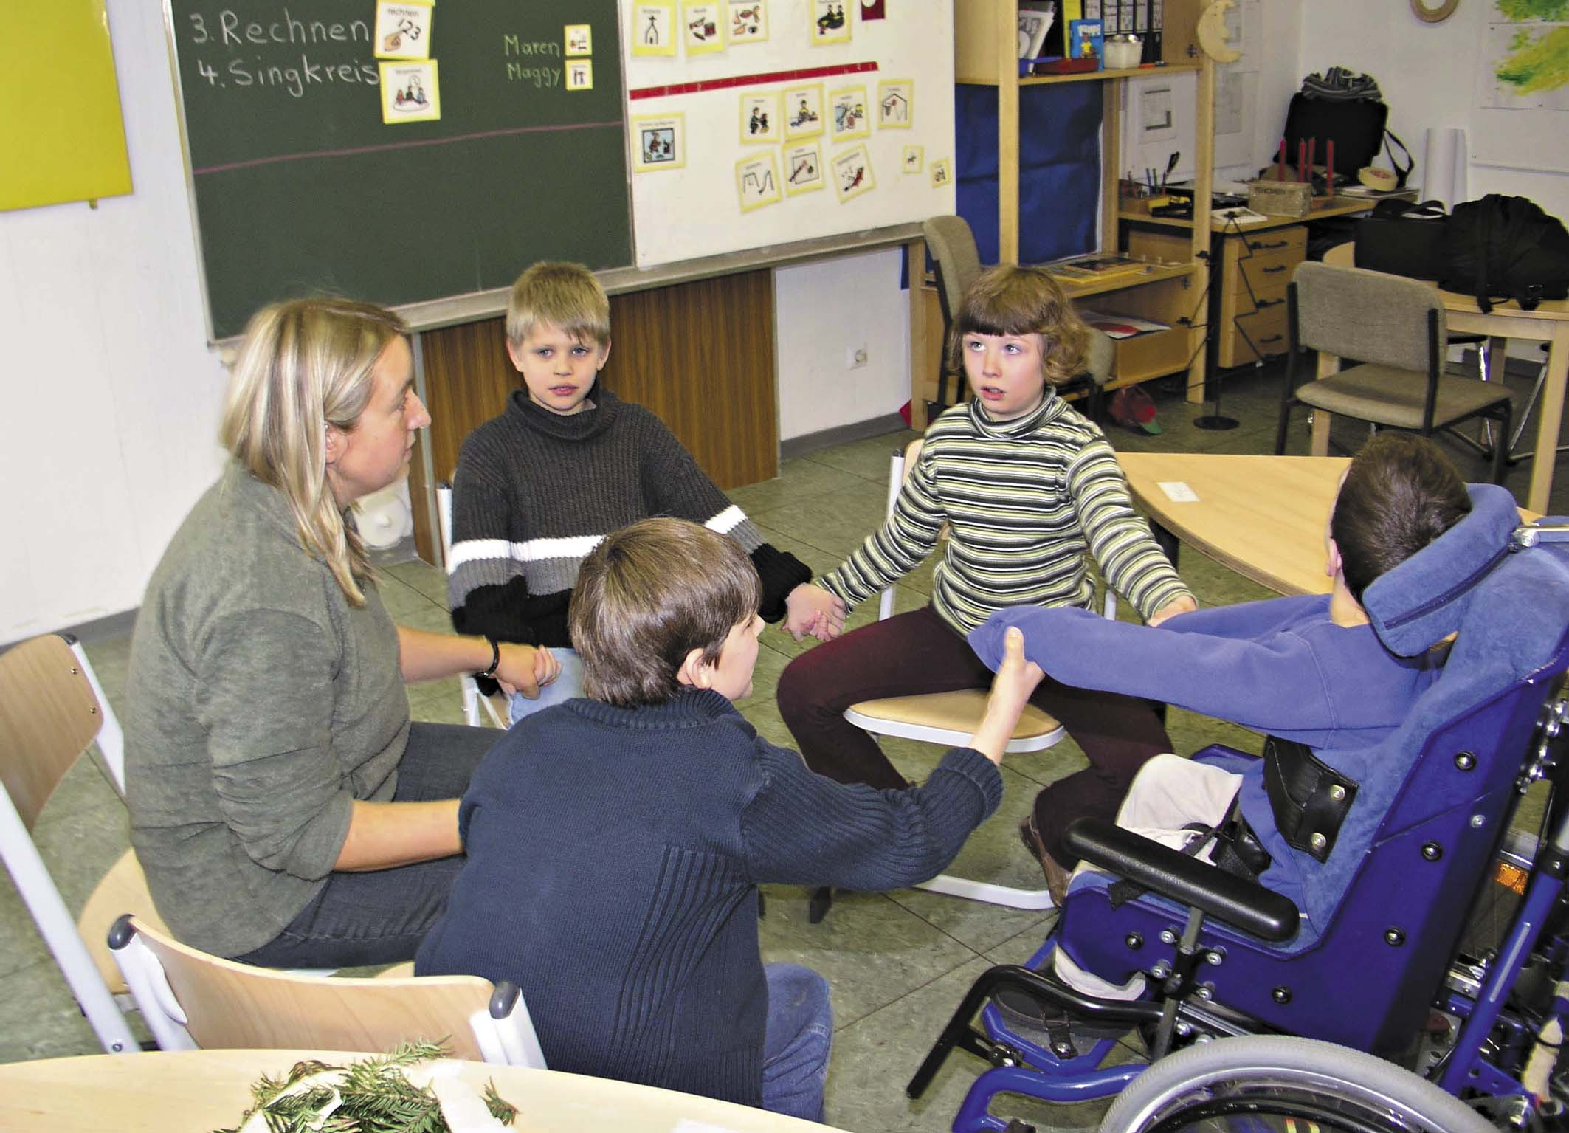

Verdichtung der Informationen
(z.B. Diagnose,
IV-Kriterium)
Massnahmen-
vorschlag
(z.B. Hauptförder-
ort und Therapie XY)
Informationen
Anamnese
Beobachtungen
Lernexperimente
psychologische
Theorien
explizite oder
implizite Bildungs-
und Entwicklungs-
ziele
Gutachter-
persönlichkeit
Gespräche
„Bedarf“
Klassifikations-
systeme
Berichte
verfügbares
Angebot
Praxis
Testergebnisse
Schulleistungen
Erfassung
Analyse
Planung
Umsetzung
Notes:
In einem diagnostischen Prozess werden zahlreiche Informationen erhoben (durch Gespräche, Beobachtungen, Testergebnisse, die Sichtung bereits bestehender Berichte u.a.m.).
Am Ende des Prozesses steht in der Regel ein Massnahmenvorschlag. Im oben dargestellten Fall wäre dies eine Tagessonderschule für geistig und körperlich behinderte Schüler/innen – mit dem expliziten Nebenvorschlag einer bestimmten Therapie, die im Rahmen dieser Sonderschulung zur Anwendung kommen soll.
Sicherlich hat ein bestimmtes Zusammenspiel verschiedener Informationen zu diesem vorgeschlagenen «Massnahmenpaket» geführt. Zentral dürfte jedoch ein IV-Kriterium gewesen sein ... etwa ein IQ unter 75, die von der IV definierte Schwelle, wann von einer geistigen Behinderung gesprochen werden soll.
Wir können uns allerdings drei Kinder gleichen Alters mit gleichem IQ von beispielsweise 70 vorstellen, die einen völlig unterschiedlichen Förderbedarf aufweisen und ganz unterschiedliche Massnahmen erhalten:
– Das eine wird in einer Heimsonderschule unterrichtet,
– das zweite mit zusätzlicher Unterstützung integriert in der Regelschule vor Ort,
– das dritte in einer Tagessonderschule.
Es ist nicht immer transparent, welche Zusatzinformationen (über den IQ hinaus) den Ausschlag für den einen oder den anderen Vorschlag gegeben haben. Diese Zusatzinformationen sind von den Prozessschritten «Analyse» und «Planung» beigezogen und verarbeitet. Das Standardisierte Abklärungsverfahren erfasst diese Informationen systematisch.

Slide 6
Inhaltliche Vorgaben der EDK zur Konzeption
summative, nicht formative Einschätzung
Umsetzbarkeit, Praktikabilität
Anwendbarkeit sowohl im Früh- als auch im Schulbereich
Trennung von Abklärungs- und Durchführungsstelle
Vorgaben für die Qualifikation der diagnostisch tätigen Fachpersonen
Aufzeigen von Datenschutz, Elternrecht und Rekurswegen
Vorschlag einer einheitlichen Dokumentation und einer einheitlichen Struktur des Abklärungsberichts
Notes:
Das Mandat zur Ausarbeitung des Standardisierten Abklärungsverfahren beinhaltete verschiedene Vorgaben. Hier sind die wichtigsten aufgeführt.

Slide 7
2. Grundlagen und Prinzipien des Verfahrens
Ziel
Sichern von optimalen Bildungs- und Entwicklungschancen
unter Berücksichtigung internationaler und nationaler Vorgaben
sowie lokaler Gegebenheiten
durch positives Zusammenwirken von Erwartungen (= Ziele)
und Unterstützung (= Mittel)
vor dem Hintergrund der Fähigkeiten und Bedürfnisse des Kindes /
des/der Jugendlichen und seinem/ihrem Umfeld
Notes:
Internationale Vorgaben der Vereinten Nationen:
Kinderrechtskonvention (verabschiedet 1989, von Schweiz 1997 ratifiziert): Artikel 23 sichert das Recht von Kindern mit Behinderungen auf ein erfülltes und menschenwürdiges Leben, dass seine Selbständigkeit zu fördern ist und seine aktive Teilnahme an Leben der Gemeinschaft erleichtert werden soll.
Konvention über die Rechte von Menschen mit Behinderungen (verabschiedet 2006, von der Schweiz noch nicht ratifiziert): Artikel 24 sichert Kindern und Jugendlichen mit Behinderungen das Recht auf Bildung und verpflichtet die unterzeichnenden Staaten dazu, ein inklusives Bildungssystem aufzubauen und adäquate Unterstützung sicherzustellen.
Nationale Vorgaben:
Sonderpädagogik-Konkordat (2007)
Behindertengleichstellungsgesetz (2002)

Slide 8
Mehrdimensionale Nutzung von Informationen
Abklärungsverfahren
organisatorische
Perspektive
Entscheid
pädagogische
Perspektive
Einschätzung
Durchführung
individuelle
Perspektive
Überprüfung
Erfassung
© MHADIE 2007, modifiziert
Notes:
Ein Abklärungsverfahren muss – umfassend betrachtet – den gesamten Bogen von der Erkennung eines möglichen besonderen Förderbedarfs bis hin zur Überprüfung von Wirkung einer allfälligen Massnahme umfassen. Bei der Frage der Entwicklung des Standardisierten Abklärungsverfahrens stellte sich die Frage, welche Elemente resp. «Stufen» dieses Prozesses vertieft beschrieben werden sollen.
Das SAV konzentriert sich
– auf die Erfassung der diagnostischen Informationen,
– auf deren Einschätzung bezüglich der anzustrebenden Entwicklungs- und Bildungsziele
– und auf die Vorbereitung des Entscheids über allfällige verstärkte Massnahmen.
Das SAV gibt demnach in erster Linie vor, welche Informationen (→ aufwärtsgerichtete Pfeile) und welche Prozesse (→ aufeinander bezogene Pfeile) beachtet werden müssen.
Die Schritte «Entscheid», «Durchführung» und «Überprüfung» werden im SAV nicht detailliert beschrieben, und zwar aus dem folgenden Grund: Bereits die Gestaltung des Entscheides ist in den verschiedenen Kantonen derart unterschiedlich, dass übergeordnete Regelungsvorschläge wenig Sinn machen. Dennoch werden im Rahmen des SAV beispielsweise Vorschläge gemacht, welche fachlichen Kompetenzen diejenigen Personen haben müssen, die Entscheide über verstärkte Massnahmen fällen müssen.

Slide 9
Unterschiedliche Informationstypen im Verfahren
Information Typ I:
Informationen werden direkt aufgenommen
Information Typ II:
Informationen entstehen aus der Kombination mehrerer Quellen
Information Typ III:
Informationen entstehen durch Austausch und gemeinsame Vereinbarung
Elemente im Ver-
fahren
Prozess Typ I
Prozess Typ II
Prozess Typ III
Beispiele Typ I: Kategoriale Diagnostik, Körperfunktionen
Beispiele Typ II: Aktivitäten und Partizipation
Beispiele Typ III: Bildungsziele, Hauptförderort, Bedarf, Massnahmen
Notes:
In jedem diagnostischen Prozess werden ganz unterschiedliche Informationen erhoben. Es ist von zentraler Bedeutung, die Funktion dieser unterschiedlichen Informationstypen zu unterscheiden und die Informationen adäquat zu verarbeiten und zu gewichten.
Einige Informationen werden von einer einzelnen Fachperson erfasst (Informationstyp 1) und fliessen direkt ins Abklärungsverfahren ein (Prozesstyp 1). Dazu gehört die Diagnose eines Syndroms, einer Krankheit oder Störung (z.B. «Down-Syndrom», «Duchenne Muskeldystrophie» oder «Kannerscher Autismus»). Diese Informationen sind kontextunabhängig und können somit in einem klinischen Kontext abschliessend beurteilt werden. Deshalb müssen sie nicht durch Angaben von Lehrpersonen oder Eltern bestätigt werden. Eine medizinische Diagnose löst alleine aber noch keine Massnahme aus.
Andere Informationen beziehen sich auf die Bereich der Aktivitäten und der Partizipation. Eine Aktivität ist beispielsweise die Lesefertigkeit. Hier macht es allenfalls Sinn, einen standardisierten Lesetest durchzuführen. Diese Testinformation muss aber zwingend ergänzt werden – beispielsweise durch die Einschätzung der aktuellen Lehrperson, die Einschätzung der Eltern und/oder eine Beobachtung im schulischen Alltag. Informationen zu Aktivitäten und zur Partizipation sind kontextspezifisch, sie müssen in Situationen erfasst werden, wo Lesen auch tatsächlich beobachtet und beurteilt werden kann. Um ein verlässliches Bild von den Fähigkeiten eines Kindes zu erhalten, müssen Befunde oder Beobachtungen aus verschiedenen Kontexten berücksichtigt werden (Informationstyp 2). Die Einschätzung erfolgt hier durch die Kombination von Informationen aus verschiedenen Quellen (Prozesstyp 2).
Welche Entwicklungs- und Bildungsziele sollen für ein bestimmtes Kind angestrebt werden? Welches soll der Hauptförderort sein? Welche Massnahmen sind zur Erreichung der erwähnten Ziele sinnvoll? Diese Fragen lassen sich nicht durch lineare Ableitungen einzelner Informationen (z.B. eines IQ‘s) beantworten. Die Informationen sind kontextabhängig, etwa von verfügbaren Bildungsangebot, von den Erwartungen der Beteiligten und von Überlegungen zum Entwicklungs- und Bildungspotential des einzelnen Kindes oder Jugendlichen (Informationstyp 3). Diese Informationen müssen durch Austausch und gemeinsame Vereinbarung erarbeitet werden (Prozesstyp 3). Hier sind die Vorstellungen der Erziehungsberechtigten und des betroffenen Kindes resp. Jugendlichen verbindlich einzubeziehen.

Slide 10
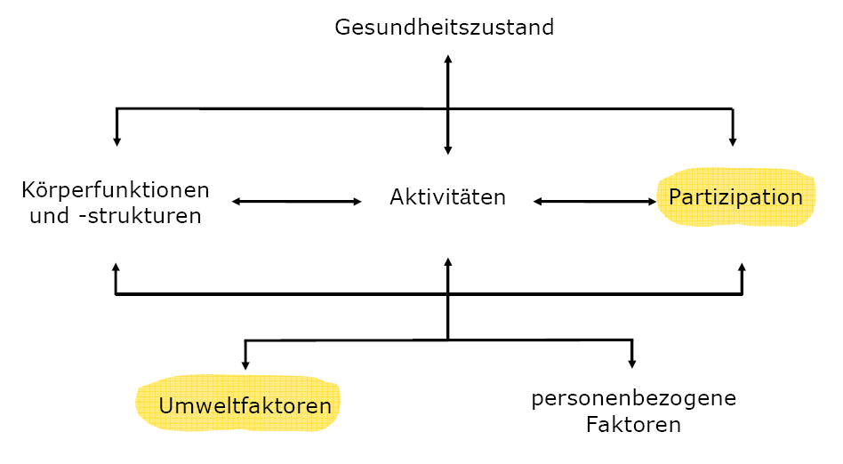
Erweitertes ICF-Modell des Abklärungsverfahrens
Bildungs- und
Entwicklungsziele
professionelle
Umwelt und Massnahmen
Schaffen von
Bildungschancen
“Bedarf”
Notes:
Das Standardisierte Abklärungsverfahren (SAV) bezieht sich stark auf das Modell der Internationalen Klassifikation der Funktionsfähigkeit, Behinderung und Gesundheit (ICF) der WHO; die Ergänzungen und Anpassungen in der Version für Kinder und Jugendliche (ICF-CY) wurden berücksichtigt. Anhand des erweiterten ICF-Modells wird aufgezeigt, was im SAV unter «Bedarf» verstanden wird.
Die ICF basiert auf einem bio-psycho-sozialen Verständnis von Behinderung. Sie beschreibt die Situation einer Person auf der Ebene des Körpers (= Körperfunktionen und Körperstrukturen; z.B. Funktion des Sehens, des Gedächtnisses oder Muskeln, anatomische Struktur des Auges, des Gehirns, der Muskeln), auf der Ebene der Handlungen oder Durchführung von Aufgaben (= Aktivitäten; z.B. Rechenfähigkeiten, Sprechfähigkeiten, Gehfähigkeiten) sowie auf der Ebene des Einbezogensein in eine Lebenssituation (= Partizipation; z.B. Rechnen in der Schule, Sprechen im Klassenzimmer, Gehen auf der Schulreise). Das SAV beurteilt Aktivitäten und Partizipation nicht getrennt; die individuellen Fähigkeiten und die gelebte Erfahrung werden beide bei der Beurteilung berücksichtigt. Die Umweltfaktoren (familiäres Umfeld, Förderkontext respektive schulisches Umfeld) werden ebenfalls berücksichtigt.
Eine besondere Fördermassnahme im Zusammenhang mit Entwicklung und Bildung wird nie allein deshalb durchgeführt, um ausschliesslich eine Körperfunktion oder eine isolierte Aktivität zu verbessern. Im Zentrum stehen vielmehr Fähigkeiten und Kompetenzen, welche für Bildung und Entwicklung zentral sind. Es kann beispielsweise kein Ziel sein, dass ein Kind einfach «ein wenig geschickter wird mit seinen Händen». Es kann aber sehr wohl sein, dass seine Motorik speziell gefördert werden soll, damit es an wichtigen Bildungsprozessen partizipieren kann (beispielsweise die Aktivität «Schreiben»).
Somit geht es nicht um blosse Aktivitätsverbesserung, sondern das Ermöglichen der Teilhabe / der Partizipation an Bildungs- und Entwicklungsprozessen. Es ist wichtig, dass die entsprechenden Entwicklungs- und Bildungsziele explizit gemacht werden. Jede Förderung soll auf ein Ziel hin erfolgen – sonst hat sie ein Legitimationsproblem.
Wie kann nun die Partizipation eines Menschen beeinflusst werden? Wir können die Umweltfaktoren verändern ... beispielsweise, indem wir einem Kind mit funktionalen Einschränkungen professionelle Unterstützung zukommen lassen.
Der Abgleich von Zielen und Massnahmen ergibt schliesslich den Bedarf an Massnahmen, die zur Sicherung der Bildungschancen des betreffenden Menschen zum Zuge kommen sollen.

Slide 11
… umgesetzt in die Bereiche des Abklärungsverfahrens
Bedarfsabklärung
Entwicklungs-
und Bildungs-
ziele
Bedarfs-
einschätzung
Haupt-
förderort,
Massnahmen-
vorschlag
Standardisiertes
Abklärungsverfahren
Frage-
stellung
familiärer
Kontext
persönliche
Angaben
kategoriale
Erfassung,
Diagnose
profes-
sioneller
Kontext
Funktions-
fähigkeit
Basisabklärung
Notes:
Die vorher dargestellten Überlegungen und Prämissen wurden im Standardisierten Abklärungsverfahren umgesetzt.
Das SAV unterscheidet zwischen «Basisabklärung» und «Bedarfsabklärung». In der Graphik ist nachzulesen, welche Elemente dazugehören.
Viele Elemente sind sehr vertraut (z.B. die Erfassung des professionellen und des familiären Kontextes oder die kategoriale Erfassung einer allfälligen Diagnose). Neu ist vielleicht die verbindliche Aufforderung, Entwicklungs- und Bildungsziele explizit zu machen.
Die Elemente der Basis- und der Bedarfsabklärung werden im Folgenden Schritt für Schritt erläutert.

Slide 12
Verortung der Basis- und der Bedarfsabklärung
Basisabklärung
Bedarfsabklärung
Bildungs- und
Entwicklungsziele
professionelle
Umwelt und Massnahmen
Schaffen von
Bildungschancen
“Bedarf”
Notes:
Anhand des bereits vorgestellten erweiterten ICF-Modells lässt sich zusätzlich verorten, wo die Basis- und wo die Bedarfsabklärung verortet werden können.
Das ICF-Modell ordnet die wichtigen Informationen zur gegenwärtige Situation des Kindes in eine gemeinsame Sprache (Basisabklärung).
Für die Bedarfsabklärung muss das ICF-Modell erweitert werden. Die festgestellte Funktionsfähigkeit der Komponente Aktivitäten/Partizipation wird in Beziehung gebracht mit einer zukünftigen Funktionsfähigkeit (Bildungs- und Entwicklungsziele). Die gegenwärtige Umwelt wird in Beziehung gebracht mit für die Erreichung dieser Ziele als notwendig erachteten Veränderungen (professionelle Umwelt und Massnahmen). Durch einen Ziel-Mittel-Vergleich kann dann einschätzt werden, ob mit den empfohlenen Massnahmen die angefügten Ziele erreicht werden können (Bedarfsabklärung).

Slide 13
Prinzipien des Verfahrens
Das Mehraugenprinzip wird im Abklärungsprozess systematisch gesichert
Die Abklärungsstelle ist nicht die Durchführungsstelle der empfohlenen Massnahmen
Der Einbezug der Erziehungsberechtigten ist gewährleistet.
Diese sind wichtige Partner bezüglich der Informationserhebung
und der Zieldefinition der angestrebten Förderung
Die Fachpersonen, die das standardisierte Abklärungsverfahren hauptverantwortlich durchführen, erfüllen definierte Minimalstandards
Die Gestaltung der Abklärungsberichte folgt einer einheitlichen Struktur, kann aber unterschiedliche Detaillierungsgrade aufweisen
Die Anträge aus dem standardisierten Abklärungsverfahren werden nicht nur formal, sondern auch bezüglich ihrer fachlich-inhaltlichen Plausibilität eingeschätzt
Notes:
Im Folgenden werden die wichtigsten Prinzipien vorgestellt, die dem Standardisierten Abklärungsverfahren zugrunde gelegt wurden.
Diese Folie zeigt die Prinzipien in der Übersicht. Sie werden im «Handbuch zum Standardisierten Abklärungsverfahren» noch detaillierter umschrieben (herunterladbar über http://www.sav-pes.ch/).

Slide 14
A) Das Mehraugenprinzip wird im Abklärungsprozess systematisch gesichert
Die Abklärung und die daraus erwachsenden Empfehlungen
erfolgen nicht aufgrund der Einschätzung einer einzelnen Fachperson. Die Einschätzungen
der Erziehungsberechtigten,
relevanter Personen aus dem derzeitigen professionellen Umfeld
sowie gegebenenfalls weiterer Fachpersonen (⇨ Interdisziplinarität)
werden systematisch einbezogen.
Bezüglich der Einschätzungen und Empfehlungen wird ein gemeinsam getragener Konsens angestrebt. Kann ein solcher nicht gefunden werden, werden die unterschiedlichen Positionen im Verfahren / im Bericht transparent gemacht.
Notes:
Durch dieses Prinzip wird deutlich, dass das SAV nicht das Paradigma verfolgt: «Eine Fachperson schätzt die Situation ein und sagt, was zu tun ist.»
Vielmehr ist die Sichtweise aller relevant beteiligter Personen systematisch zusammenzuführen.

Slide 15
B) Die Abklärungsstelle ist nicht die Durchführungsstelle der empfohlenen Massnahmen
Die Abklärungsstelle ist nicht die Durchführungsstelle derjenigen Massnahmen, die im Rahmen des Abklärungsverfahrens empfohlen werden. Es findet keine Selbstzuweisung statt.
In besonderen Fällen – beispielsweise wenn im Rahmen einer begonnen Heilpädagogischen Früherziehung erkannt wird, dass mittelfristig eine verstärkte Massnahme angezeigt ist – ist innerhalb des Abklärungsverfahrens die Sicherstellung einer unabhängigen fachlichen Einschätzung zu garantieren.
Notes:
Das Trennung zwischen Abklärungs- und Durchführungsstelle (oftmals auch «Vier-Augen-Prinzip» genannt) ist als einleuchtend und wohl kaum umstritten. Es ist in einigen Bereichen nicht ganz einfach umsetzbar – beispielsweise im Frühbereich. Nehmen wir das folgende Beispiel an: Ein Kind wird nach einer schwierigen Schwangerschaft mit dem Verdacht auf Entwicklungsverzögerungen im mentalen und motorischen Bereich geboren. Es ist noch nicht ganz klar, welche Funktionen in welchem Mass beeinträchtigt sind – und, daraus folgend, ob und in welchem Ausmass das Kind besonderer Förderung bedarf. Der Kinderarzt macht eine Überweisung an den Heilpädagogischen Dienst. Die Heilpädagogische Früherzieherin arbeitet drei Wochen mit dem Kind und der Mutter. Sie geht von einem länger dauernden Förderbedarf aus, kann jedoch aufgrund des Alters des Kindes und seiner entwicklungsbedingt eingeschränkten Funktionsfähigkeit noch keine definitive Prognose machen.
In solchen Fällen müssen in allen Kantonen Regelungen gefunden werden, die eine Fortführung der Massnahme sicher stellen. Das Vier-Augen-Prinzip kann beispielsweise entweder durch eine nochmalige ärztliche Stellungnahme oder durch eine Stellungnahme der Stellenleitung des Heilpädagogischen Dienstes sicher gestellt werden. Ein entsprechender Antrag geht zum Entscheid an die zuständige kantonale Stelle.
Andere Kantone verfolgen weniger ein Kind-bezogenes Finanzierungssystem, sondern geben einem Heilpädagogischen Früherziehungsdienst die Verantwortung, eine definierte geographische Region abzudecken. Der Dienst hat die Verantwortung dafür, dass diejenigen Kinder, die am bedürftigsten sind, Unterstützung erhalten. Der Dienst wird für seine Leistungen pauschal abgegolten. In diesem System ist kein Vier-Augen-Prinzip im oben beschriebenen Sinn vorgesehen. Die Qualitätssicherung erfolgt über kantonale Aufsichts- und Evaluationsverfahren.

Slide 16
C) Der Einbezug der Erziehungsberechtigten ist gewährleistet. Diese sind wichtige Partner bezüglich der Informations-
erhebung und der Zieldefinition der angestrebten Förderung
Die Erziehungsberechtigten sind wichtige Partner im diagnostischen Prozess und bei der Festlegung der Ausrichtung der angestrebten Förderung des Kindes oder des Jugendlichen. Sie werden im Verfahren verbindlich eingezogen.
Insbesondere wird ihre Einschätzung bezüglich
der Entwicklungs- und Bildungsziele sowie bezüglich
des Settings der Förderung
im Verfahren stark berücksichtigt.
Notes:
Dieses Prinzip macht deutlich, dass die Erziehungsberechtigten nicht lediglich als «Informations-Lieferanten» oder als Empfänger von Entscheiden (mit Anhörungsrecht) einbezogen werden sollen. Vielmehr sind ihre Erfahrungen mit ihrem Kind sowie ihre Vorstellungen und Wünsche (namentlich bezüglich der anzustrebenden Zielsetzungen und bezüglich des Fördersettings) systematisch zu berücksichtigen.
Dies gilt selbstverständlich in gleichem Masse auch für das betreffende Kind resp. die betreffende Jugendliche / den Jugendlichen selbst. Das Alter und allfällige Funktionseinschränkungen sind angemessen zu berücksichtigen.

Slide 17
D) Die Fachpersonen, die das standardisierte Abklärungs-verfahren hauptverantwortlich durchführen, erfüllen definierte Minimalstandards
Die Kantone definieren die Stellen, von denen Anträge aus einem standardisierten Abklärungsverfahren heraus gestellt werden können.
Die an diesen Stellen tätigen Fachpersonen verfügen über
einen anerkannten Berufsabschluss auf Hochschulstufe (kantonal und/oder Bund und/oder EDK-anerkannt),
diagnostische Praxiserfahrung bezüglich Kindern und/oder Jugendlichen mit hohem Entwicklungs- und Bildungsbedarf,
Kenntnisse der Grundlagen und des Aufbaus des Standardisierten Abklärungsverfahrens
sowie sehr gute Kenntnisse der lokalen, kantonalen und interkantonalen Angebote für Kinder und Jugendliche mit hohem Entwicklungs- und Bildungsbedarf.
Notes:
Die hier beschriebenen Anforderungen sind hoch. Es ist jedoch zu bedenken, dass die Fachperson, die das Verfahren hauptverantwortlich durchführt, nicht die gesamten diagnostischen Breite abdecken muss. Sie ist lediglich verantwortlich für die Gesamtsicht und das Zusammenführen der Informationen.
Eine besondere Anforderung besteht darin, dass die hauptverantwortlich durchführende Fachperson gute Kenntnisse der lokalen, kantonalen und interkantonalen Bildungs- und Unterstützungsangebote haben muss. Ohne diese Kenntnisse kann sie die Beteiligten unmöglich dahingehend beraten, welche Setting-Varianten zur Erreichung der gemeinsam festgelegten Zielsetzungen überhaupt in Frage kommen.
Aus diesem Grund ist es beispielsweise nicht angebracht, wenn im Bildungsbereich wenig vernetzte Einzelpersonen (beispielsweise Kinderärzte oder Kinder- und Jugendpsychiatrische Dienste) hauptverantwortlich ein Standardisiertes Abklärungsverfahren durchführen. Sie können selbstverständlich gewichtige Teilbereiche diagnostisch abdecken und ihre diagnostische Sicht ins Verfahren einfliessen lassen.
Die Kantone haben zu bestimmen, welche Dienste Standardisierte Abklärungsverfahren durchführen sollen. Damit kann der Kanton diesen definierten Diensten auch bestimmte Verfahrensvorgaben machen. Es zeichnet sich ab, dass die meisten Kantone im Frühbereich die Heilpädagogischen Dienste und im Schulbereich die Schulpsychologischen Dienste für diesen Zweck mandatieren werden. Allenfalls müssen sich vor allem letztere Fachpersonen im Bereich der Diagnostik von Kindern und Jugendlichen mit Behinderung entsprechend weiterbilden – oder die Teams in den Diensten stellen durch ihre Anstellungspraxis sicher, dass die notwendigen Fachkompetenzen in einem interdisziplinären Team vorhanden sind.

Slide 18
E) Die Gestaltung der Abklärungsberichte folgt einer einheitlichen Struktur, kann aber unterschiedliche Detaillierungsgrade aufweisen
Der Abklärungsbericht berücksichtigt die folgenden Elemente:
Persönliche Angaben des Kindes / des Jugendlichen
Anmeldung und Fragestellung
Professioneller Kontext
Familiärer Kontext
Erfassung der Funktionsfähigkeit
Kategoriale Erfassung
Einschätzung der Entwicklungs- und Bildungsziele
Bedarfseinschätzung
Empfehlung Hauptförderort und Massnahmen
Die Kantone entscheiden über den Auflösungsgrad der einzelnen Elemente.
Standardisiertes
Abklärungsverfahren
Basisabklärung
Bedarfsabklärung
Notes:
Es gehörte zum Auftrag der Projektbearbeitenden, einen Vorschlag für eine Berichtsstruktur vorzulegen. Die vorgeschlagene Struktur orientiert sich an den Elementen des SAV.
Der Auflösungsgrad der Berichte kann in den verschiedenen Kantonen unterschiedlich gehandhabt werden. Die entscheidende Stelle, die diesen Bericht erhält, soll so viele Informationen wie nötig, aber so wenige wie möglich erhalten.
Viele Kantone haben gewünscht, dass das SAV in Form eines elektronischen Tools zur Verfügung gestellt wird. Sinnvoll wäre ein Grundtool mit einer offenen Programmier-Architektur, so dass jeder Kanton das Tool nach seinen wünschen anpassen und erweitern kann.

Slide 19
F) Die Anträge aus dem standardisierten Abklärungsverfahren werden nicht nur formal, sondern auch bezüglich ihrer fachlich-inhaltlichen Plausibilität eingeschätzt
Den Kantonen wird empfohlen, die Anträge, die aufgrund eines standardisierten Abklärungsverfahrens gestellt werden, nicht lediglich formal zu prüfen. Vielmehr soll eine fachlich-inhaltliche Plausibilitäts-einschätzung erfolgen.
Die erfordert, dass die entscheidenden Stellen über die dazu notwendige fachliche Qualifikation verfügen.
Notes:
Die Anträge aus einem SAV unterscheiden sich grundlegend von einem Antrag, der an eine IV-Stelle gestellt wurde: Im letzteren Fall musste lediglich das geforderte IV-Kriterium nachgewiesen werden.
Das SAV stellt die Situation der betroffenen Person systematisch und – bezüglich der für den Bedarf relevanten Informationen – umfassend dar. Die Einschätzung, ob die Herleitung eines Massnahmenvorschlags plausibel (und im Vergleich zu ähnlichen Fällen «gerecht») sei, erfordert hohe fachliche Kompetenzen.
Ohne eine fachlich kompetente Einschätzung der entscheidenden Stelle macht das ganze Verfahren wenig Sinn. Wenn die komplexen Anträge des SAV lediglich auf Sachbearbeiterstufe eingeschätzt werden, würden sich verwaltungstechnische Perversionen entwickeln: Aus der Überforderung heraus würde auf einige wenige Kriterien abgestellt. Die abklärenden Fachpersonen würden darauf reagieren, indem sie diese Kriterien hervorheben und die vom SAV geforderte Gesamtsicht unterdrücken würden. Eine solche Entwicklung wäre kontraproduktiv.

Slide 20
Altersspanne 0 bis 20 und Beispiele aus dem Spektrum des besonderen Bildungsbedarfs
Durch SAV abgedeckter Bereich
Ab Geburt bis max. 20. Altersjahr
Verschiedene Auffälligkeiten (z.B. pränatale Schädigung, Auffälligkeiten in psychometrischer Entwicklung, geistige Behinderung, Sehschwäche)
Systematische Einschätzung gleicher Aspekte (z.B. Aktivitätseinschränkungen, Diagnosen, Merkmale des professionellen und familiären Umfelds)
Teilweise altersangepasste Fragestellungen

Slide 21
3. Elemente des Verfahrens
Erfassung
des «IST»
Elemente der Basisabklärung
Frage-
stellung
familiärer
Kontext
allgemeine
Angaben
kategoriale
Erfassung,
Diagnose
profes-
sioneller
Kontext
Funktions-
fähigkeit
Basisabklärung
Notes:
Nun werden die einzelnen Elemente des SAV konkret vorgestellt.
Die Basisabklärung ist eine systematische Erfassung des «Ist» und stellt die Grundlage für die darauf aufbauende Bedarfsabklärung dar.
Im Folgenden werden zunächst die Elemente der Basisabklärung erläutert. Es ist weder nötig noch beabsichtigt, dass die Abklärung chronologisch entlang der einzelnen Elemente verläuft. Lediglich das Festhalten von Informationen, die für die Einschätzung des Entwicklungs- und Bildungsbedarfs relevant sind, soll dieser Struktur folgen.

Slide 22
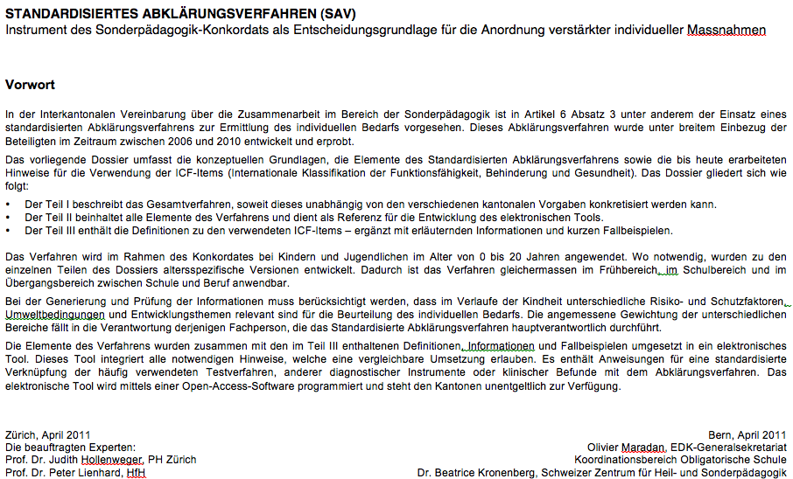
Download des Dossiers:
http://www.sav-pes.ch
→ Schulungsunterlagen
→ Dossier
Notes:
Über den Link http://www.sav-pes.ch können diese kommentierte Präsentation und das 50-seitige «Dossier zum standardisierten Abklärungsverfahren zur Ermittlung des individuellen Bedarfs» heruntergeladen werden. Das Dossier ist in deutscher und französischer Sprache verfügbar.
Das Standardisierte Abklärungsverfahren: Zielsetzungen, Aufbau und Anwendung

Slide 23
Allgemeine Angaben
persönliche Angaben zum Kind / zum Jugendlichen
Angaben zu den Erziehungsberechtigten
Angaben zur fallführenden Person des SAV
Fragestellung
kurze Umschreibung der Fragestellung, die der Anmeldung
zum SAV zugrunde liegt
Notes:
Zunächst werden die üblichen Angaben zum Kind resp. Jugendlichen (wie Name, Geburtsdatum, Geschlecht etc.) sowie zu den Erziehungsberechtigten aufgenommen.
Die Fragestellung, die der Abklärung zugrunde liegt, wird zusammenfassend umschrieben.

Slide 24
Professioneller Kontext
Hauptförderort und Massnahmen
Ort, an dem das Kind / der Jugendliche hauptsächlich gefördert wird
Massnahmen, die innerhalb und ausserhalb des Förderorts angeboten werden
wichtige Massnahmen, die früher angeboten wurden
Einschätzung von hemmenden und fördernden Bedingungen
Einstellungen, Unterstützung und Beziehungen
Räumlichkeiten, materielle Ausstattung
persönliche Hilfsmittel
Weitere Schutz- und Risikofaktoren
Notes:
In diesem Bereich werden relevante Angaben zum aktuellen professionellen Kontext festgehalten. Für die Einschätzung des Bedarfs ist wichtig zu wissen,
- wo das Kind resp. der/die Jugendliche derzeit hauptsächlich gefördert wird,
welche Massnahmen am Hauptförderort und ausserhalb des Hauptförderorts angeboten werden
sowie welche Massnahmen früher angeboten wurden.
Bei letzterem Punkt soll nicht die gesamte „Förderbiographie“ aufgelistet werden. Es ist eine vernünftige Auswahl zu treffen, um ein Verständnis für den bisherigen Förderweg zu ermöglichen.
Nicht nur der Hauptförderort an sich ist wichtig, sondern auch Aussagen zu fördernden und hemmenden Bedingungen. Dabei geht es – insbesondere bei der Einschätzung von „Einstellungen, Unterstützung und Beziehung“ nicht um moralische Urteile über Lehrpersonen und andere Beteiligte. Im Fokus soll immer die Frage stehen, ob die derzeitigen Bedingungen für die Entwicklung und Bildung des Kindes oder des/der Jugendlichen als fördernd oder hemmend einzuschätzen sind. Es wird empfohlen, nicht nur grundsätzliche Einschätzungen („unterstützend“, „neutral“ oder „hemmend“) abzugeben, sondern diese unter „Bemerkungen“ kurz zu erläutern.

Slide 25
Familiärer Kontext
Angaben zur aktuellen familiären Situation
Lebens- und Betreuungssituation
berufliche Situation
Geschwister
weitere relevante Informationen zur aktuellen resp. vergangenen familiären Situation
Einschätzung von hemmenden und fördernden Bedingungen
Einstellungen, Unterstützung und Beziehungen
Räumlichkeiten, materielle Ausstattung
persönliche Hilfsmittel
Weitere Schutz- und Risikofaktoren
Notes:
Analog zum professionellen Kontext werden relevante Informationen und Einschätzungen des familiären Bereichs vorgenommen. Viele der hier abgefragten Informationen stellen klassische Elemente einer anamnestischen Erhebung dar.
In der Entwicklungsphase des Standardisierten Abklärungsverfahrens hat sich gezeigt, dass die abklärenden Fachpersonen erhebliche Vorbehalte bezüglich der Einschätzung der hemmenden und fördernden Bedingungen des familiären Umfelds haben. Wichtig ist tatsächlich (wie auch bei der entsprechenden Einschätzung des professionellen Kontextes), dass die Einschätzung nicht moralisch, sondern beschreibend ist. Selbstverständlich sollen nur Informationen hinzugezogen werden, die bezüglich der Entwicklungs- und Bildungssituation des Kindes resp. des/der Jugendlichen von Relevanz sind. Beispielsweise kann eine alleinerziehende Mutter mit einer chronischen Erkrankung in eine akute Überforderungssituation geraten sein und kaum noch Kraft für die Erziehung ihres Kindes haben. Diese Situation soll sachlich (und selbstverständlich nicht in persönlichkeitsverletzender Art und Weise) festgehalten werden, weil sie für die Einschätzung des Förderbedarfs sehr relevant sein kann. Es wäre nicht der richtige Weg, diese Information zu unterschlagen und die Problematik allein dem Kind oder dem/der Jugendlichen selbst zuzuschreiben.

Slide 26
Gesundheitliche Faktoren und kritische Lebensereignisse
bekannte relevante Erschwerungen in der Herkunftsfamilie
besondere Belastungen während Schwangerschaft, Geburt
Angaben zu kritischen Lebensereignissen des Kindes / des Jugendlichen (Unfälle, schwere Erkrankungen, Übergriffe, ...)
Angaben zu relevant erscheinenden gegenwärtigen Erfahrungen des Kindes / des Jugendlichen
Notes:
Auch diese Angaben stellen Elemente einer gängigen Anamnese dar.

Slide 27
Funktionsfähigkeit
Bereiche
Aktivitäten und Partizipation
Körperfunktionen
Einschätzung ausgewählter ICF-Items für alle Bereiche resp. nur für Früh- oder Schulbereich
«Problem nicht vorhanden»
«Problem leicht / mässig / erheblich / voll ausgeprägt»
«Problem nicht spezifizierbar»
«keine Angabe / nicht anwendbar»
Hilfstexte mit Kurzbeispielen in der Online-Tool-Version
Notes:
In diesem Bereich des Standardisierten Abklärungsverfahren soll die Funktionsfähigkeit entlang ausgewählter ICF-Items eingeschätzt werden. Die meisten der Items sind für alle Altersgruppen einzuschätzen, einige vorwiegend nur im Schulbereich, also weniger im Frühbereich (z.B. „Lesen“, „Schreiben“ und „Rechnen“).
Grundsätzlich kann in diesem Bereich jedes Item der ICF eingeschätzt werden. Entsprechende offene Felder sind vorgesehen. Die Auswahl der im Standardisierten Abklärungsverfahren explizit aufgeführten ICF-Items wurde im Rahmen der Entwicklungsphase bestimmt: Sie sind für die Einschätzung des Bedarfs an so genannten „verstärkten Massnahmen“ besonders relevant.
Jedes Item soll eingeschätzt werden:
Wenn keine Einschätzung möglich ist (fehlende Information) oder die Einschätzung nicht sinnvoll ist (z.B. Einschätzung der Items „Schreiben“ oder „Formelle Beziehungen“ bei einem zweijährigen Kind) wird „keine Angabe / nicht anwendbar“ angekreuzt.
Wenn das Problem nicht vorhanden ist, wird „Problem nicht vorhanden“ angekreuzt.
Wenn ein Problem vorhanden ist, wird der Grad der Ausprägung in vier Stufen (leicht, mässig, erheblich, voll ausgeprägt) eingeschätzt. (Im Anhang des Dossiers ist jedes Item erklärt. Kurzbeispiele geben Hinweise, wie die Grade der Ausprägung der Items einzuschätzen sind. Die gleichen Hilfestellungen sind auch im elektronischen Tool verfügbar.)
Wenn ein Problem festgestellt wird, dieses jedoch nicht quantifiziert werden kann, wird „Problem nicht spezifizierbar“ angekreuzt.
Zukünftig sollen unter Mitarbeit der Berufsverbände weitere Hinweise entwickelt werden, wie die Items möglichst einheitlich und objektiv eingeschätzt werden können. Vor allem sollen Verbindungen zu Testverfahren geschaffen werden, um einen fachlichen Konsens zu erreichen, welche Tests, Skalen oder Beobachtungsitems zur Einschätzung eines bestimmten ICF-Items (Verlinkung Inhalt) und welche Testwerte zur Einschätzung eines bestimmten Ausprägungsgrades (Verlinkung Ausmass) hinzugezogen werden sollen.

Slide 28
Kategoriale Erfassung
Hauptdiagnose und Nebendiagnosen, falls Vorhanden
Angabe des ICD-10-Codes
Falls keine Diagnose möglich:
Zusammenfassung der Problembeschreibung in freier Formulierung
Notes:
Falls eine Diagnose (Haupt- und evt. Nebendiagnose) gestellt werden kann, ist diese im Bereich „Kategoriale Erfassung“ festzuhalten. Dabei ist wenn möglich der entsprechende ICD-10-Code anzugeben. Für die ICD-11 wird eine Verlinkung zwischen Diagnosen und der ICF erarbeitet werden.
Falls keine klare Diagnose gestellt werden kann, ist die Problembeschreibung in freier Formulierung festzuhalten.
Damit sind die Elemente der Basisabklärung vollständig erhoben. Es sei an dieser Stelle wiederholt: Es ist weder beabsichtigt noch notwendig, die Basisabklärung chronologisch entlang der Abfolge der vorgestellten Elementen durchzuführen. Es ist in der diagnostischen Praxis üblich, dass im Laufe einer Abklärung Informationen in verschiedensten Zusammenhängen erhoben werden. Die Elemente der Basisabklärung des Standardisierten Abklärungsverfahrens stellen mehr eine Struktur dar, um diese Informationen nachvollziehbar darzulegen.

Slide 29
Vergleich «SOLL»
mit «IST»
Bedarfsabklärung
Entwicklungs-
und Bildungs-
ziele
Bedarfs-
einschätzung
Haupt-
förderort,
Massnahmen-
vorschlag
Elemente der Bedarfsabklärung
Notes:
Durch die Feststellung des Ist-Zustandes werden zwar Informationen generiert, welche für die Bedarfsfeststellung notwendig sind. Diese sind aber nicht hinreichend für die Entscheidung, wo und mit welchem Ziel ein Kind gefördert werden soll. Vielmehr muss ein Zielvorstellung bestehen, im Sinne von: „Diese Entwicklungs- und Bildungsziele streben wir für dieses Kind an. Wenn wir nichts machen, wird es diese Ziele kaum erreichen können. Wenn wir ihm die Massnahme XY zugute kommen lassen, besteht eine reale Chance, dass es diese Ziele erreichen kann. Die Zielerreichung ist nach einem angemessenen Zeitraum zu überprüfen.“
Mit anderen Worten: Erst die erkannte Spanne zwischen dem «Ist» und dem «Soll» legitimiert letztlich die verstärkten Massnahmen – und die damit verbundenen, teilweise erheblichen finanziellen Aufwendungen.
Die Elemente der Bedarfsabklärung umfassen
– die erwähnte Zieldimension,
– eine zusammenfassende Bedarfseinschätzung
– sowie einen Vorschlag bezüglich des Fördersettings und der als notwendig erachteten Massnahmen.

Slide 30
Einschätzung der Entwicklungs- und Bildungsziele
Einschätzung entlang von sechs erläuterten Lebensbereichen
Orientierung Aktivitäts- und Partizipationsbereichen der ICF
Grundlage für einen gemeinsamen Austausch / eine gemeinsame
Orientierung hinsichtlich der Entwicklungs- und Bildungsziele, die für das betreffende Kind / den betreffenden Jugendlichen anzuvisieren sind
Aktuelle Einschätzung und Einschätzung des anvisierten Ziels
altersgemäss / lehrplangemäss
individualisiert
Notes:
Nicht selten wird in diagnostischen Prozesse ein linearer Schluss zwischen Diagnose und Massnahme gezogen. Ein diagnostischer Befund allein sagt jedoch nicht hinreichend etwas über den tatsächlichen Bedarf aus. Nur im Hinblick auf eine bestimmte Zielsetzung können Massnahmen wirklich legitimiert werden.
Die vorliegende „Einschätzung der Entwicklungs- und Bildungsziele“ soll helfen, einen gemeinsamen Austausch über die als wichtig erachteten Zielsetzungen für die Entwicklung und Bildung des betreffenden Kindes / Jugendlichen zu führen. Die Eltern sind in diesen Prozess zwingend einzubeziehen. Das betroffene Kind / der betroffene Jugendliche soll wenn immer möglich in angemessener Weise einbezogen sein.
Es ist wichtig, dass diese Zieldiskussion zunächst noch möglichst losgelöst von der Setting- oder Ressourcenfrage erfolgen kann. Wenn eine gemeinsame Zielvorstellung besteht, lässt sich offener und einfacher darüber sprechen, in welchem Setting und mit welchen Ressourcen die anvisierten Ziele möglichst gut erreicht werden können.
Der Schritt der Einschätzung der Entwicklungs- und Bildungsziele ermöglicht noch einen weiteren Klärungsaspekt: Bei jedem Bereich kann eingeschätzt werden, ob derzeit alters- resp. lehrplangemässe Leistungen beobachtbar sind, oder ob in diesem Bereich individualisierte Zielsetzungen gelten. Diese Einschätzung wird mit einem schwarzen Punkt gekennzeichnet. Darüber hinaus kann mit einem Kreis sichtbar gemacht werden, ob die Zielsetzung in absehbarer Zeit (in rund ein bis zwei Jahren) alters- resp. lehrplangemäss oder aber individualisiert sein soll. Auf diese Weise kann beispielsweise kenntlich gemacht werden, dass ein Kind bezüglich Kommunikation derzeit auf individualisierte Lernziele angewiesen ist, aufgrund des Abklärungsbefundes jedoch bei geeigneter Unterstützung in ein bis zwei Jahren auf einem altergemässen Stand sein wird. Diese Zieltransparenz ist wichtig, weil von ihr sowohl das Fördersetting als auch die Förderintensität abhängen kann.
Nach dieser Einschätzung ist anzugeben, ob die Förderung
durchgehend gemäss Lebensalter resp. Regellehrplan
in einzelnen Bereichen resp. Schulfächern gemäss individuellen Zielsetzungen
oder durchgehend/mehrheitlich nach individuellen Zielsetzungen erfolgen soll.
Zudem ist nachzuweisen, dass die Einschätzung der Entwicklungs- und Bildungsziele gemeinsam mit den Erziehungsberechtigten erfolgt ist: Das Datum des Gesprächs und die Beteiligten sind anzugeben.

Slide 31
Bedarfseinschätzung
entlang der folgenden Bereiche
sonderpädagogische Massnahmen
sowie pädagogisch-therapeutische Massnahmen wie
Logopädie und Psychomotoriktherapie
(dieser Bedarf kann spezifisch ausgewiesen werden)
Beratung und Unterstützung (inkl. Assistenz, Transport)
Betreuung (inkl. Tages- oder Internatsstruktur)
jeweils separate Bedarfseinschätzung
kein besonderer Bedarf
Bedarf kann mit lokal zugesprochenen Ressourcen abgedeckt werden
verstärkte Massnahmen sind erforderlich
Notes:
Auf der Basis der angestrebten Zielvorstellung kann sich in bestimmten Bereichen ein erhöhter Bedarf ergeben. Je nach Problematik und Zielorientierung kann dieser unterschiedliche Massnahmen erforderlich machen, beispielsweise bezüglich sonderpädagogischer Unterstützung, Assistenz oder Betreuung.
Für jede Bedarfskategorie ist einzuschätzen, ob
kein Bedarf besteht,
ob der Bedarf mit lokal zugesprochenen Ressourcen abgedeckt werden kann (beispielsweise durch in der Schule vorhandene „Integrative Förderung“ durch eine Fachperson in Schulischer Heilpädagogik)
oder ob individuell zugesprochene „verstärkte“ Massnahmen erforderlich sind, um die angestrebten Entwicklungs- und Bildungsziele zu erreichen.

Slide 32
Massnahmenvorschlag
Zusammenfassende Beurteilung
Vorschlag
empfohlener Hauptförderort
empfohlene Massnahmen am Hauptförderort
empfohlene Massnahmen ausserhalb des Hauptförderorts
empfohlene Massnahmen, die dem Umfeld des Kindes / des Jugendlichen angeboten werden sollen
Angaben zur Institution
Später, nach dem Entscheid der zuständigen Stelle
Nachtrag, welche Massnahmen tatsächlich bewilligt und eingeleitet wurden
Notes:
Die Bedarfsabklärung schliesst ab mit einer zusammenfassenden Beurteilung und einer Empfehlung, in welchem Rahmen (Hauptförderort) und mit welchen Massnahmen das Kind resp. der/die Jugendliche gefördert werden sollte.
Je nach Kanton wird hier der Konkretisierungsgrad unterschiedlich verlangt werden: Es ist denkbar, dass ein Kanton vor allem eine Bedarfseinschätzung verlangt und der Massnahmenvorschlag in einem Aushandlungsprozess mit den Beteiligten erfolgt. Ein anderer Kanton mag allenfalls fordern, dass die abklärende Person einen umfassenden und detaillierten Massnahmenvorschlag vorlegt.
Zum Standardisierten Abklärungsverfahren gehört schliesslich die Informationen,
welche Massnahmen von der entscheidenden Stelle tatsächlich bewilligt wurden
und welche tatsächlich eingeleitet und umgesetzt wurden.

Slide 33
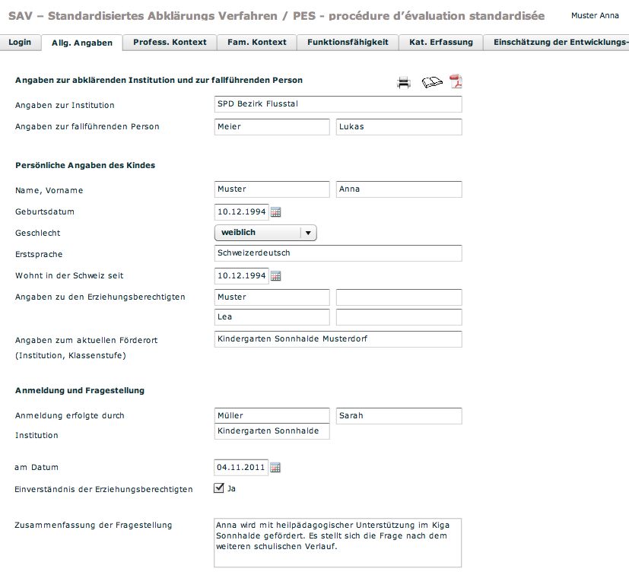
Elektronisches Tool zur Implementierung in den Kantonen
Notes:
Das Standardisierte Abklärungsverfahren liegt auf Wunsch vieler Kantone auch in einer elektronischen Form vor. Es handelt sich um einen „Rohling“ der von den Kantonen übernommen und in die kantonale IT-Umgebung eingebunden werden kann.

Slide 34
6. Fragen und Antworten
Notes:
Selbstverständlich ist die Anpassung der bisherigen Abläufe in den Rahmen des Standardisierten Abklärungsverfahrens mit einem gewissen Aufwand verbunden. Dieser könnte als „Umstellungsaufwand“ bezeichnet werden, der allenfalls auch mit Einführungs- und Weiterbildungsaufwand verbunden ist. In der eigentlichen Durchführung ist das Standardisierte Abklärungsverfahren nur dann mit Mehraufwand verbunden, wenn die bisherigen Abklärungen mehrere Aspekte, die im Standardisierten Abklärungsverfahren „abgefragt“ werden, nicht berücksichtigt haben. Das wird jedoch in den meisten Kantonen nicht der Fall sein, weshalb die Durchführung mit den bisherigen personellen Mitteln möglich sein sollte.

